Slide 1
تحليل وتصميم متحكم خطي لنظام النواس المقلوب
إعداد الطالبتان
رهف شيخ دبس الرزان رضوان
بإشراف
الدكتور المهندس الدكتور المهندس
أنس فتوح عماد الروح

Slide 2


Slide 3
يعتبر النواس المقلوب من أنظمة التحكم وحيدة الدخل متعددة المخارج، لاخطية وغير مستقرة.
يتألف هذا النظام من عربة مقادة أفقياً بواسطة محرك DC ويتم إيجاد موضع النواس عن طريق حساس موضع.
يتوضع على العربة نواس مثبت من أحد طرفيه وحر من الطرف الآخر ويتم قياس زاوية هذا النواس بواسطة حساس رقمي (.(encoder
إن الهدف من التحكم في هذا النظام هو تحريك العربة إلى الموضع المرغوب وبأداء عالي بحيث يبقى النواس في الموضع الشاقولي العلوي.

Slide 4
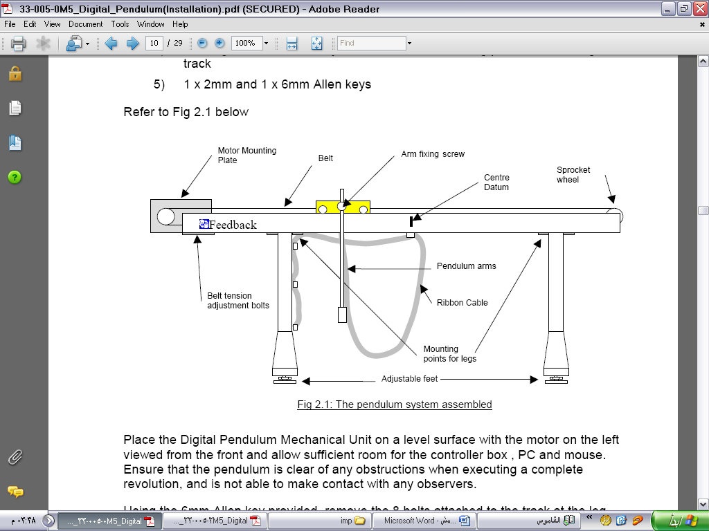
مكونات التجربة :

Slide 5
المراحل المختلفة لإنجاز التحكم بالنواس المقلوب :
دراسة مكونات النظام الفيزيائية والبرمجية.
إيجاد المعادلات الديناميكية لحركة النواس.
إيجاد معادلات الحالة للنظام وتقريبه إلى نظام خطي ضمن مجال العمل وإيجاد توابع النقل.
تحليل الاستجابة الترددية للنظام في الحلقة المفتوحة.
محاكاة النظام ومقارنة التمثيل الرياضي للنظام مع النظام الحقيقي.
تصميم متحكم للنظام بطريقة توضع الأقطاب.
تصميم متحكم للنظام بطريقة التحكم الغامض.

Slide 7
وبإصلاح المعادلات تصبح معادلات الحالة بالشكل التالي:

Slide 8
منحنيات الاستجابة للعربة والنواس في الحلقة المفتوحة

Slide 9
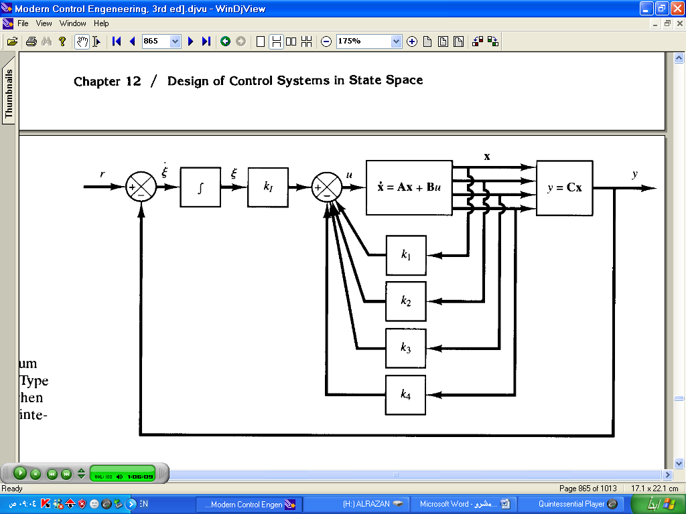
تصميم متحكم باستخدام التغذية العكسية بالحالة
الشكل التالي يظهر نظام النواس المقلوب بالتغذية العكسية بالحالة:

Slide 10
نعرف متحولات الحالة ونكتب معادلات النظام بالشكل التالي :
وبحساب قيم الربح K:

Slide 11
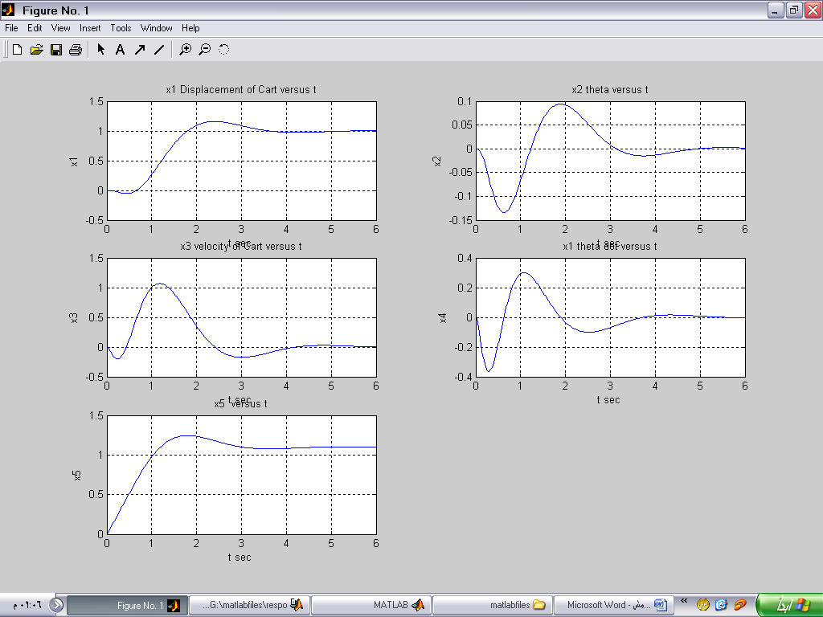
منحنيات الاستجابة بوجود متحكم تغذية عكسية

Slide 12
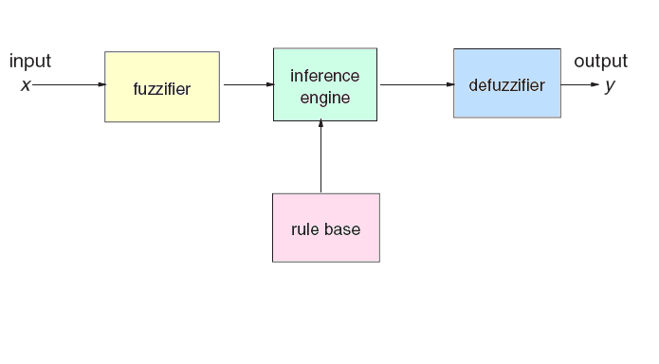
نظام الاستدلال الغامض Fuzzy inference system:

Slide 13
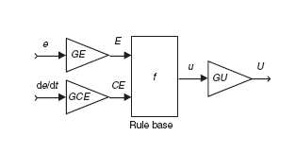

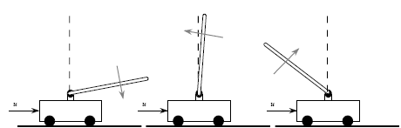
متحكم PDالغامض
If error is neglarge and change-in-error is neglarge Then force is poslarg
If error is zero and change-in-error is possmall Then force is negsmal
If error is poslarge and change-in-error is negsmall Then force is negsmall
ونضع القواعد جميعها في الجدول التالي:

Slide 15
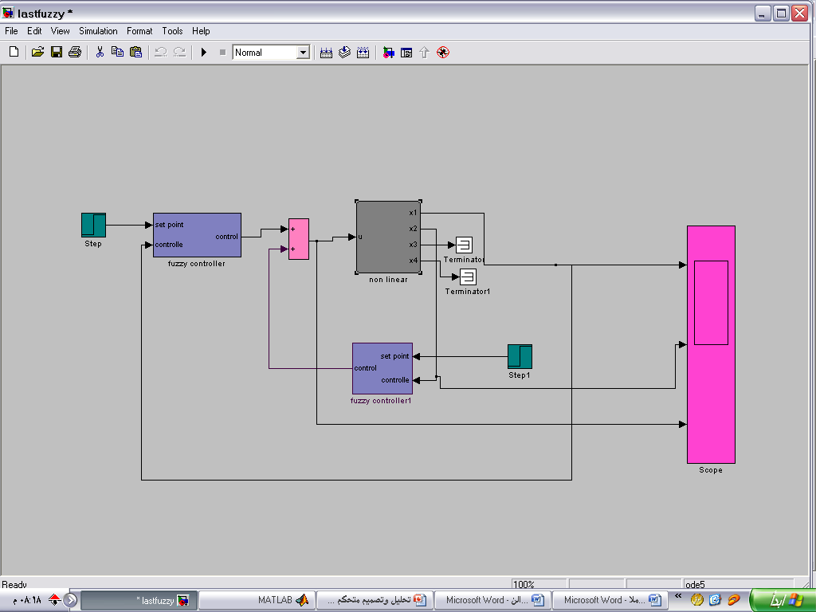
محاكاة النظام بوجود المتحكم الغامض

Slide 16
منحنيات الاستجابة بوجود المتحكم الغامض

Slide 17
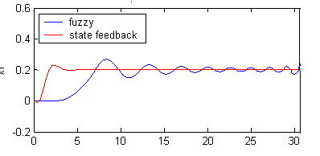
ومن أجل مقارنة استجابة النظام لكل من المتحكمين السابقين الـ state feedback والـ Fuzzyنرسم هذه الاستجابات على شكل واحد كما يلي:

Slide 18
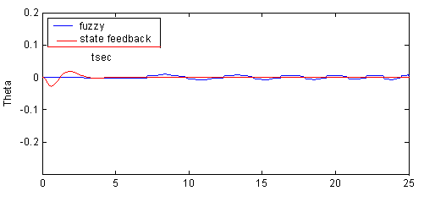
ومن المقارنة بين الاستجابتين نجد أن التصميم بطريقة الState feedback أفضل من التصميم بالتحكم الغامض من ناحية سرعة الاستجابة للاهتزازت وذلك بالنسبة للموضع والزاوية .
وأما بالنسبة للتطبيق العملي فقد واجهتنا بعض الصعوبات ولم نحصل على نتائج عملية مرضية .

Slide 19
وأثناء التطبيق العملي على التجربة كانت لدينا الاستجابات التالية :

Slide 20
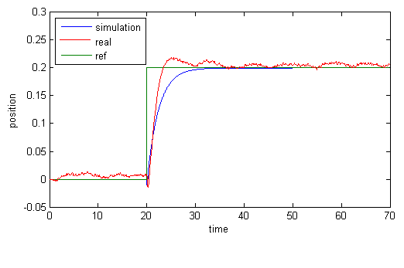
وبالمقارنة بين التمثيل الرياضي والتجربة العملية نحصل على الاستجابات التالية :

Slide 21
التطويرات المستقبلية
يمكن توسيع هذا التطبيق بحيث يتم العمل على قلب وموازنة النواس وفق زاوية محددة أي نقوم بداية بقلب النواس للأعلى وتحريك الذراع إلى الموضع المرغوب.

Slide 22
التطبيق العملي

